Slide 1

UỶ BAN PHƯỜNG BUÔN HỒ
TRƯỜNG MẪU GIÁO HOA SỮA
CHƠI, HOẠT ĐỘNG THEO Ý THÍCH
Đề tài:Kỹ năng thoát hiểm khi gặp hỏa hoạn
Giáo viên: Nguyễn Thị Liên Hương
Độ tuổi: 4 – 5 Tuổi

Slide 2

Trò chơi: “Di lửa”

Slide 3
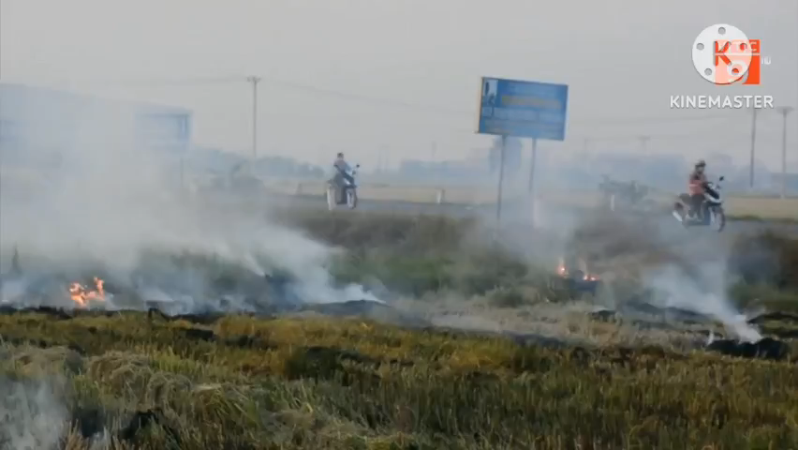

Slide 4

TIẾNG CHUÔNG BÁO CHÁY

Slide 5
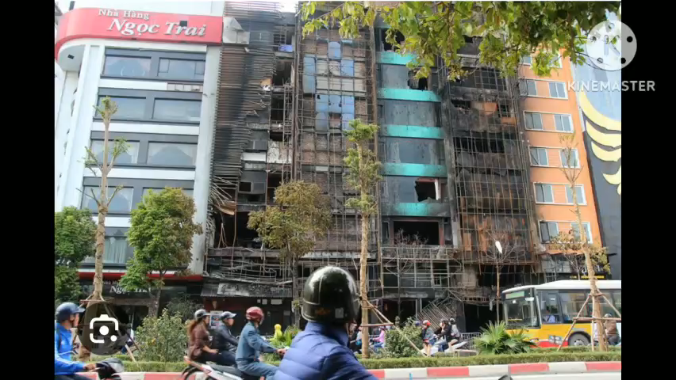

Slide 6

Hiệu ứng khói

Slide 7
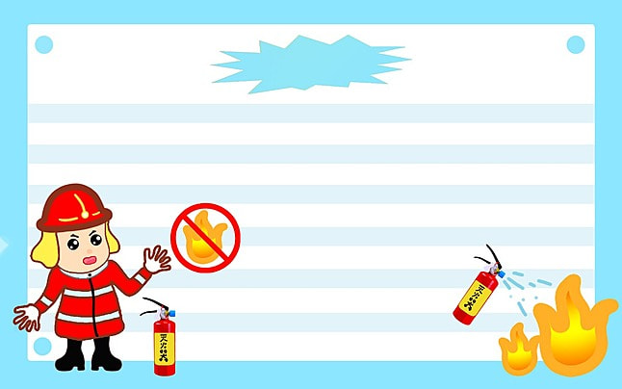
VIDEO KỸ NĂNG THOÁT HIỂM

Slide 8
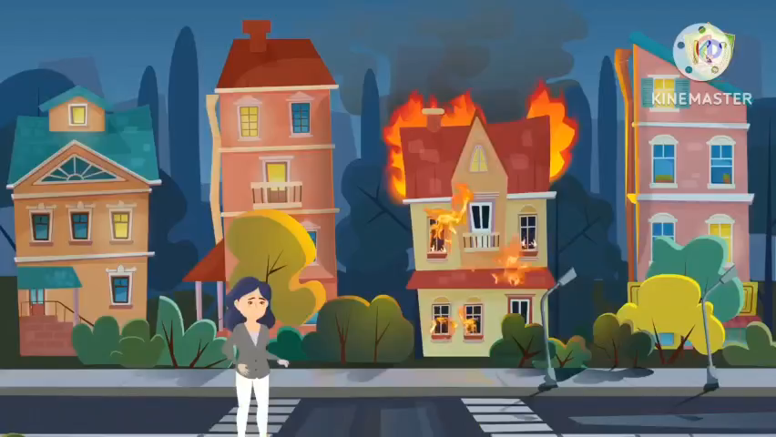

Slide 9


Tình huống.

Slide 10

Chơi tự do các góc.

Slide 11

Chúc các bé chăm ngoan, học giỏi.

